Slide 1
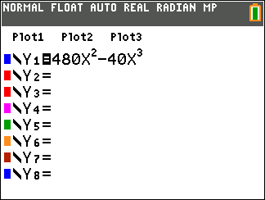
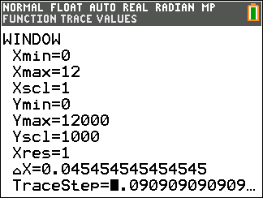
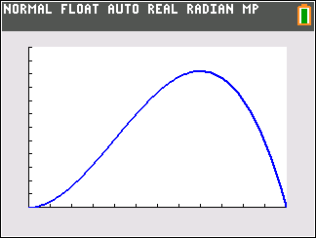
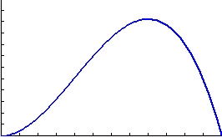
Opgave 32
$$N$$
Voer in:
$$Y_{1}=480x^{2}−40x^{3}$$
Venster
$$\left[0,12\right]x[0,12000]$$
Schets:
$$t$$
toenemend stijgend,
afnemend stijgend
en
toenemend dalend
$$t=3+\frac{50}{60}$$
…
$$=3,8333…$$
$$12:50u$$
Om $12:50u$ waren er ongeveer $4800$ personen
$$Y_{1}\left(3,8333…\right)=4800,18…$$

Slide 2
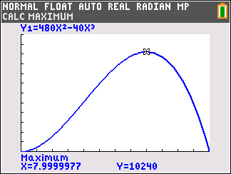
Opgave 32
$$\frac{nieuw−oud}{oud}∙100\%$$
$$10:00u$$
$$t=1$$
$$N=440$$
$$\frac{1600−440}{440}∙100\%$$
$$=263,63…\%$$
$$11:00u$$
$$t=2$$
$$N=1600$$
Dus ongeveer $264\%$ meer.
Calc maximum geeft
$x=7,9999…$ en $y=10240$
$$t=8$$
$$17:00u$$
Om $17:00u$ was het het drukst.
Er waren toen $10240$ bezoekers.

Slide 3
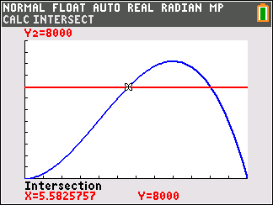
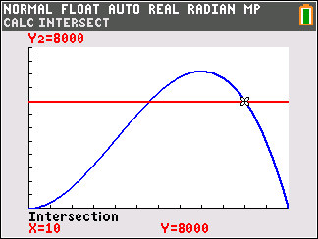
Opgave 32
Voer in:
$$Y_{2}=8000$$
Calc intersect geeft
$$x=5,825…$$
$$en x=10$$
$$0,825…∙60=34,95…≈35$$
Het kan dan $tussen 14:35u$ en $19:00u$ geweest zijn.

Slide 4
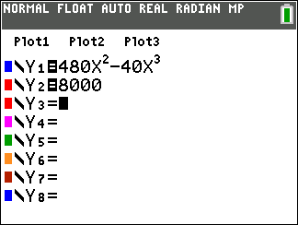
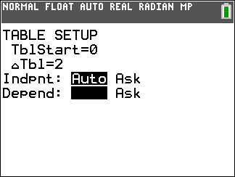
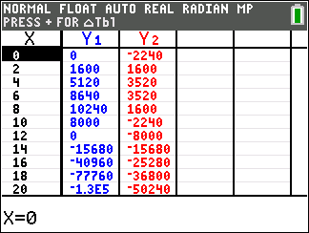
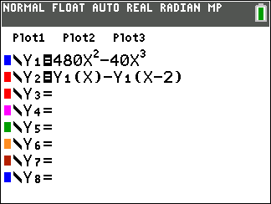
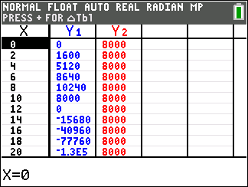
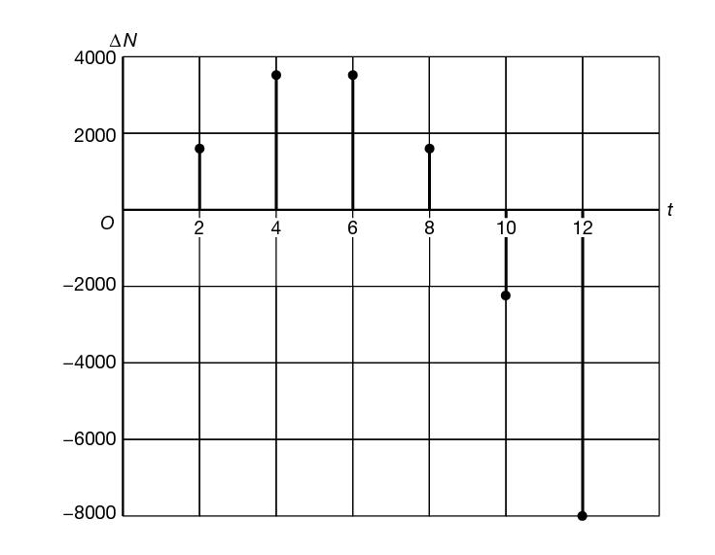
Opgave 32
$$t$$
$$N$$
$$∆N$$
$$0$$
$$0$$
$$2$$
$$1600$$
$$1600$$
$$4$$
$$5120$$
$$3520$$
$$6$$
$$8640$$
$$3520$$
$$8$$
$$10240$$
$$1600$$
$$10$$
$$8000$$
$$−2240$$
$$12$$
$$0$$
$$−8000$$
tblset:
Tblstart $=0$ en $∆Tbl=2$
Voer in:
$$Y_{2}=Y_{1}\left(X\right)−Y_{1}(X−2)$$

